Slide 1
Programa de Valorização a Atenção Básica
Acompanhamento de Qualidade das Crianças entre 0- 72 meses na ESF Parque Antártica
Giselle Homero da Rocha
Orientadora: Lenise Patrocínio Pires Cecílio
Capão da Canoa, Rio Grande do Sul

Slide 2
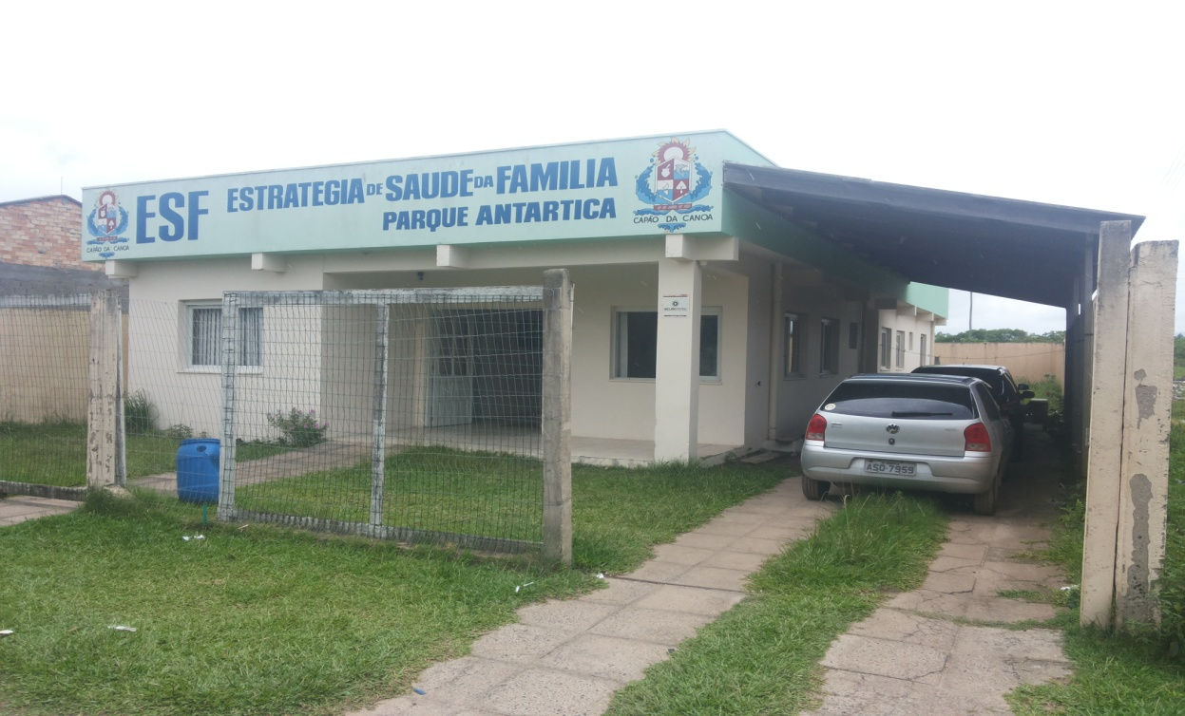
Introdução

Slide 3
Justificativa
Acompanhamento das crianças é realizado no Centro Materno Infantil até o 6º mês de vida.
Incentivo de realização do atendimento na ESF do bairro.
Construção do vínculo mamãe-bebê.
Complementaridade do atendimento da atenção secundária.
Objetivo Geral
Melhorar a atenção à saúde das crianças de 0 a 72 meses na ESF Parque Antártica

Slide 4
Metodologia
Caderno de Atenção Básica - protocolo
Garantia da realização do teste do pezinho, teste da orelhinha, vacinas.
Capacitação da equipe
Convocação da população-alvo pelas ACS
Acordo com o CMI - referência
Cadastramento e monitoramento das crianças com idade entre 0-72 meses
Atendimento das crianças sem prejuízo dos demais.
Revisão dos prontuários e fichas-espelho.
Realização de busca ativa das crianças faltosas.

Slide 5
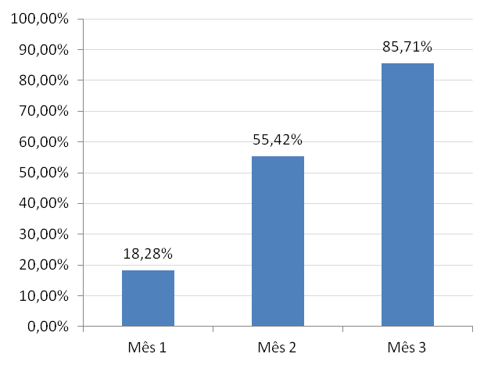
Resultados Objetivo 1. Aumentar a cobertura do Programa
Meta 1.1 Ampliar a cobertura de atenção à saúde para 60% das crianças entre 0-72 meses pertencentes a área de abrangência da unidade de saúde

Slide 6
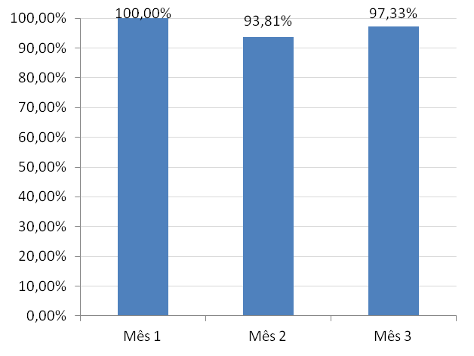
Objetivo 2. Melhorar a Qualidade da Atenção
Meta 2.1: Realizar a primeira consulta na primeira semana de vida para em 100% das crianças cadastradas

Slide 7
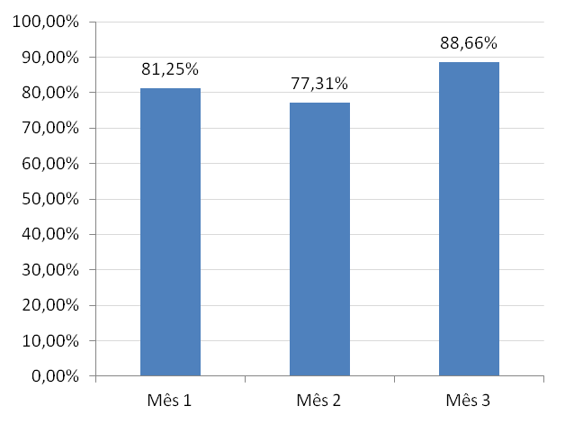
Meta 2.2: monitorar o crescimento em 100% das crianças

Slide 8
Meta 2.3: monitorar 100% das crianças com déficit de peso
Nenhuma criança apresentou déficit de peso.
Meta 2.4: monitorar 100% das crianças com excesso de peso
Até o final a intervenção, 4 crianças foram avaliadas e apresentam excesso de peso.

Slide 9
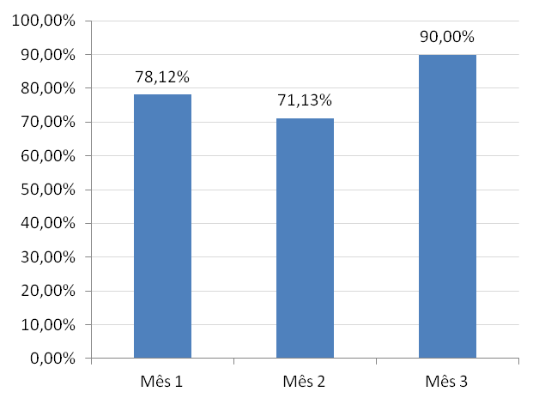
Meta 2.5: monitorar o desenvolvimento em 100% das crianças

Slide 10
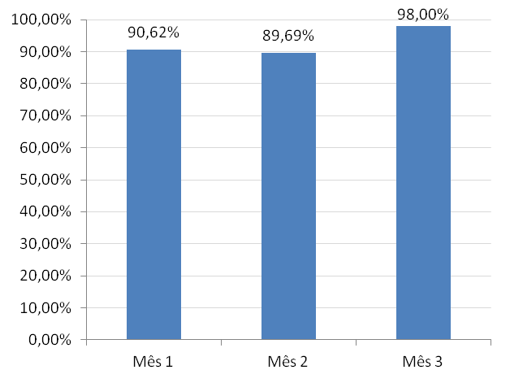
Meta 2.6: vacinar 100% das crianças de acordo com a idade

Slide 11
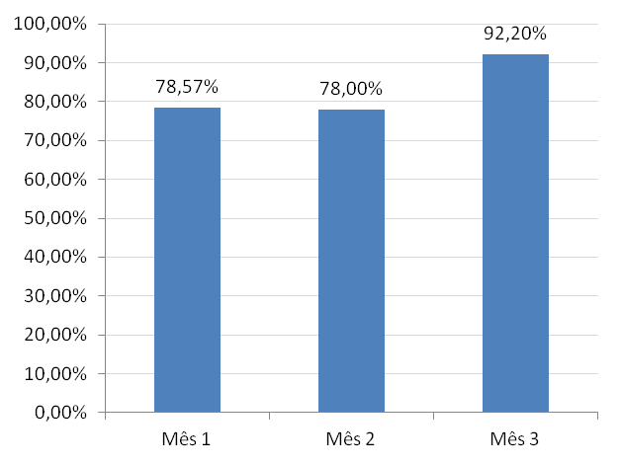
Meta 2.7: Realizar Suplementação de Ferro em 100% das Crianças entre 6-24 meses

Slide 12
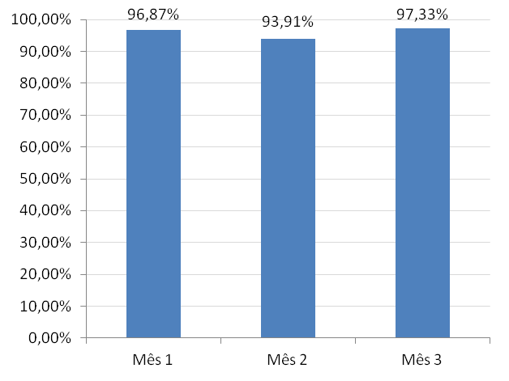
Meta 2.8: Realizar Triagem Auditiva em 100% das Crianças

Slide 13
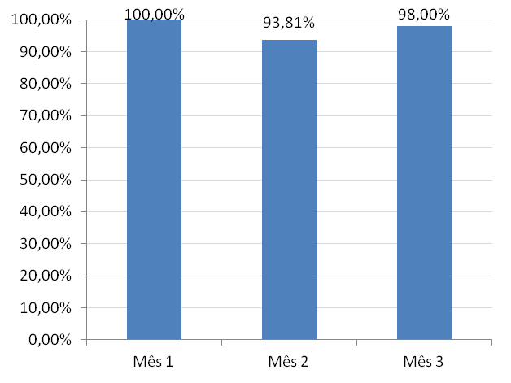
Meta 2.9: Realizar Teste do Pezinho em 100% das Crianças até o Sétimo dia de Vida

Slide 14
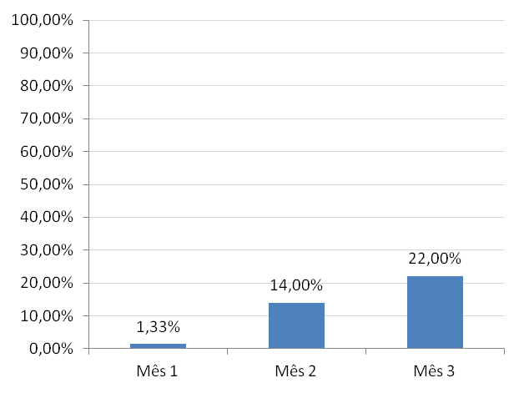
Meta 2.10: Realizar avaliação da Necessidade de Atendimento Odontológico em 100% das Crianças com 6-72
Meta 2.11: Realizar primeira consulta odontológica para 100% das crianças de 6 a 72 meses

Slide 15
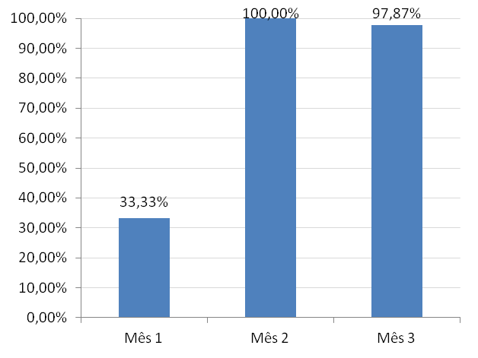
Objetivo 3. Melhorar a Adesão ao Público alvo
Meta 3.1: fazer busca ativa de 100% das crianças faltosas as consultas

Slide 16
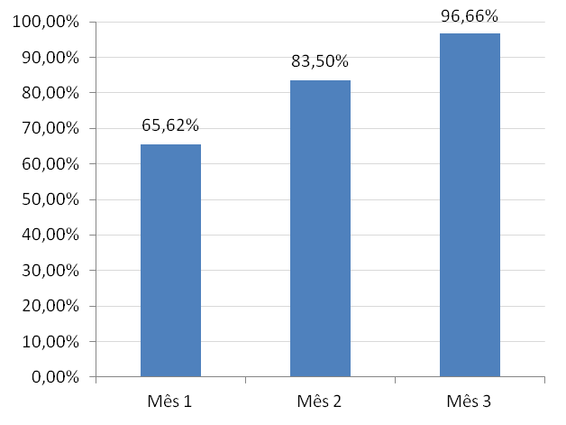
Objetivo 4. Melhorar os registros na unidade
Meta 4.1: Manter registro na ficha espelho de saúde da criança/ vacinação de 100% das crianças que consultam no serviço

Slide 17
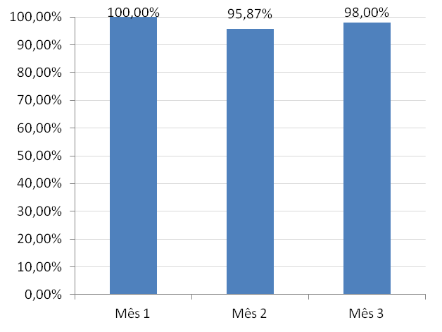
Objetivo 5. Realizar Avaliação de Risco da População alvo
Meta 5.1: Realizar avaliação de risco em 100% das crianças cadastradas no programa

Slide 18
Objetivo 6. Promoção a Saúde
Meta 6.1: Dar orientações para prevenir acidentes na infância em 100% das consultas de saúde da criança.

Slide 19
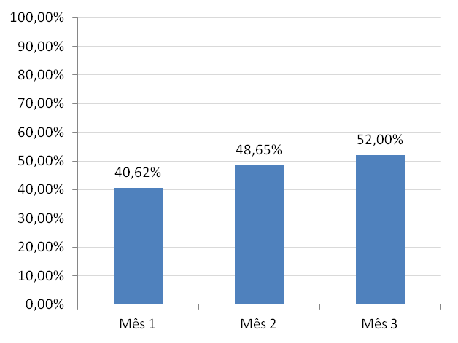
Meta 6.2: colocar 100% das crianças para mamar durante a primeira consulta

Slide 20
Meta 6.3: Fornecer orientações nutricionais de acordo com a faixa etária para 100% das crianças
Meta 6.4: Fornecer orientações sobre higiene bucal para 100% das crianças de acordo com a faixa etária
100%

Slide 21
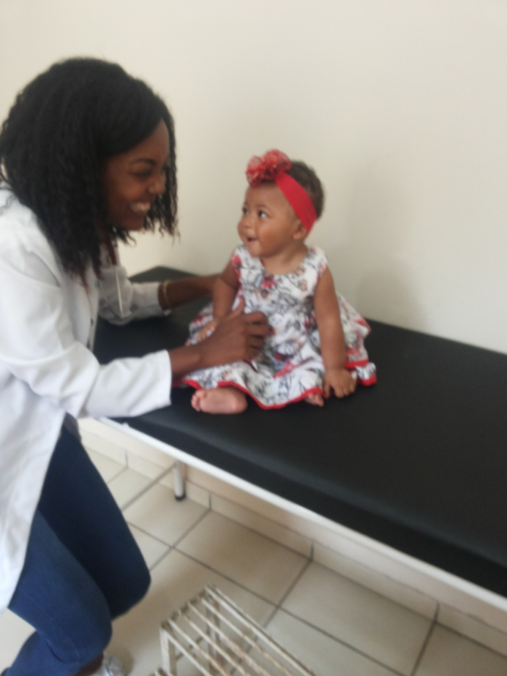
Discussão
Aumento da cobertura
Formação dos profissionais – nova prática
Autonomia dos demais serviços oferecidos
Aumento dos outros serviços oferecidos na unidade.

Slide 22
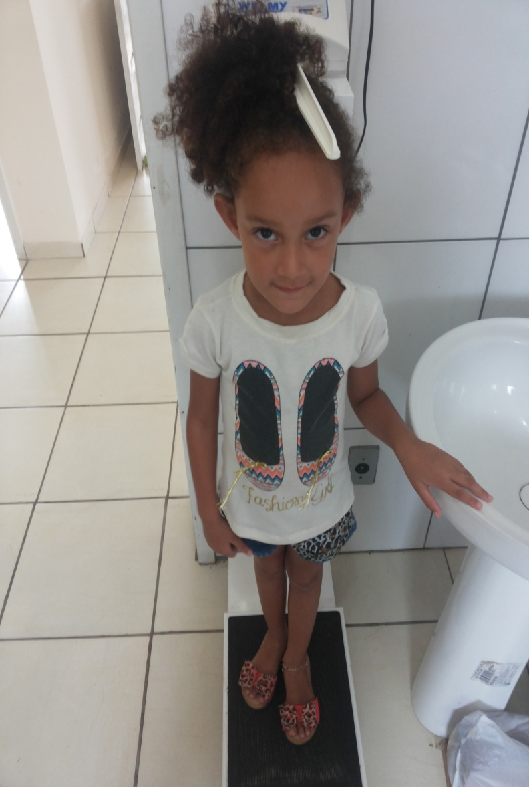
Discussão
Mudança na relação médico/cuidador (ora)
As consultas médicas passaram a ter enfoque clínico e informativo.
Educação continuada e permanente da comunidade nos espaços coletivos.

Slide 23
Reflexão Crítica sobre o Processo de Aprendizagem
A avaliação inicial mostrou problemas estruturais na ESF e o atendimento não era realizado conforme os protocolos do ministério da saúde.
Visão segmentada do atendimento.
Olhar crítico de toda a equipe.
Atendimento multidisciplinar

